Slide 1
APP Localización de puntos de recarga “Aparcamientos de vehículos eléctricos en Valencia”.
Aplicaciones geoespaciales en dispositivos móviles.
Profesor: Marqués Mateu, Ángel.
Alumno: Wu, Ruochen - García Le Pera, Jimena Laura.
Máster en Ingeniería Geomática y Geoinformación.

Slide 2
Vehículo eléctrico
El vehículo eléctrico es aquel vehículo (coche, motocicleta, camión…) que es propulsado por energía eléctrica almacenada en baterías (total o parcialmente).
Existen diferentes modalidades de vehículo eléctrico.
Vehículo 100% eléctrico.
Vehículo Híbrido Enchufable.
Vehículo Eléctrico de autonomía extendida.
http://www.recargacocheselectricos.com/que-es-un-vehiculo-eléctrico/

Slide 3
Vehículo eléctrico
Ventajas
Diversidad de fuentes energéticas.
Emisiones casi nulas.
Alta eficiencia.
Desventajas
Poca autonomía.
Poca oferta comercial.
Son caros de adquirir.
Requieren una infraestructura adecuada.
https://www.motorpasion.com/coches-hibridos-alternativos/coches-electricos-que-son-y-como-funcionan

Slide 4
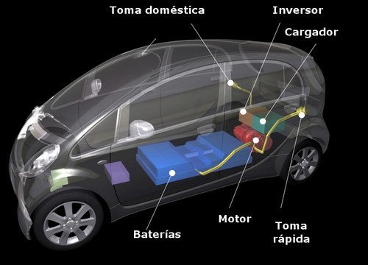
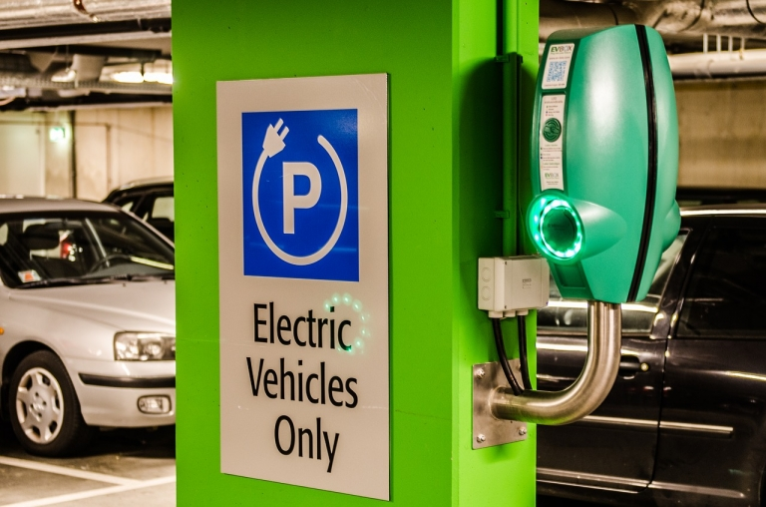
¿Cómo se recarga un vehículo eléctrico?
Enchufándolo. Es un proceso que va desde minutos hasta horas.
Cuanto más vacías están las baterías, más rápido se recargan.
Si el vehículo no se usa en días, va perdiendo la carga.
https://www.motorpasion.com/coches-hibridos-alternativos/coches-electricos-que-son-y-como-funcionan

Slide 5
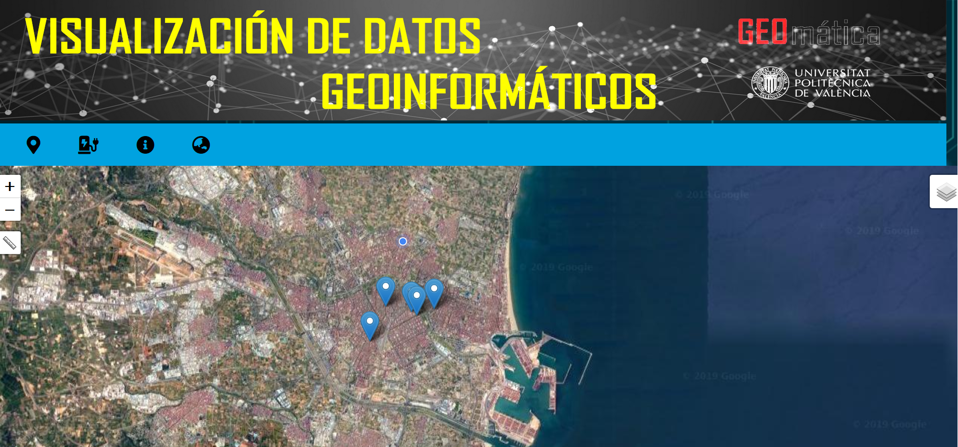
Descripción de la APP
Hemos desarrollado una aplicación móvil, que permite la visualización de los puntos donde se permite recargar vehículos eléctricos en el municipio de Valencia dentro de la zona correspondiente a aparcamiento público, por ser los sitios más óptimos de carga para este tipo de vehículos.
Además permite mostrar las coordenadas de nuestra posición actual y medir distancia entre puntos de interés.

Slide 6
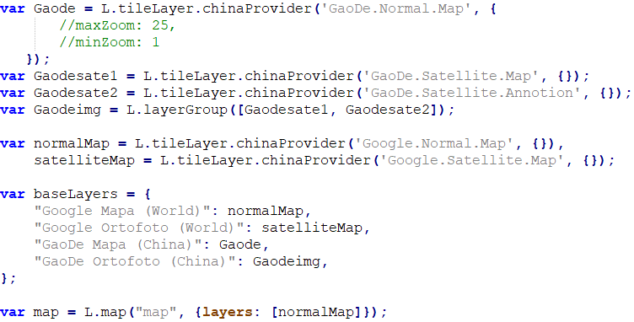
Mapas
El proyecto proporciona mapas de China y de Estados Unidos, como datos básicos a través de Leaflet, “proyecto.js”.
Para cargar el mapa hemos programado “leaflet.ChineseTmsProviders.js”.

Slide 7


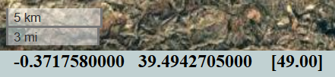



Iconos
Obtiene las coordenadas del usuario en tiempo real y también las desactiva.
Controla la visualización del cuadro de texto informativo.
Información de puntos de recarga eléctrica en Valencia actualizado.
Conversión de coordenadas mediante proj4.

Slide 8
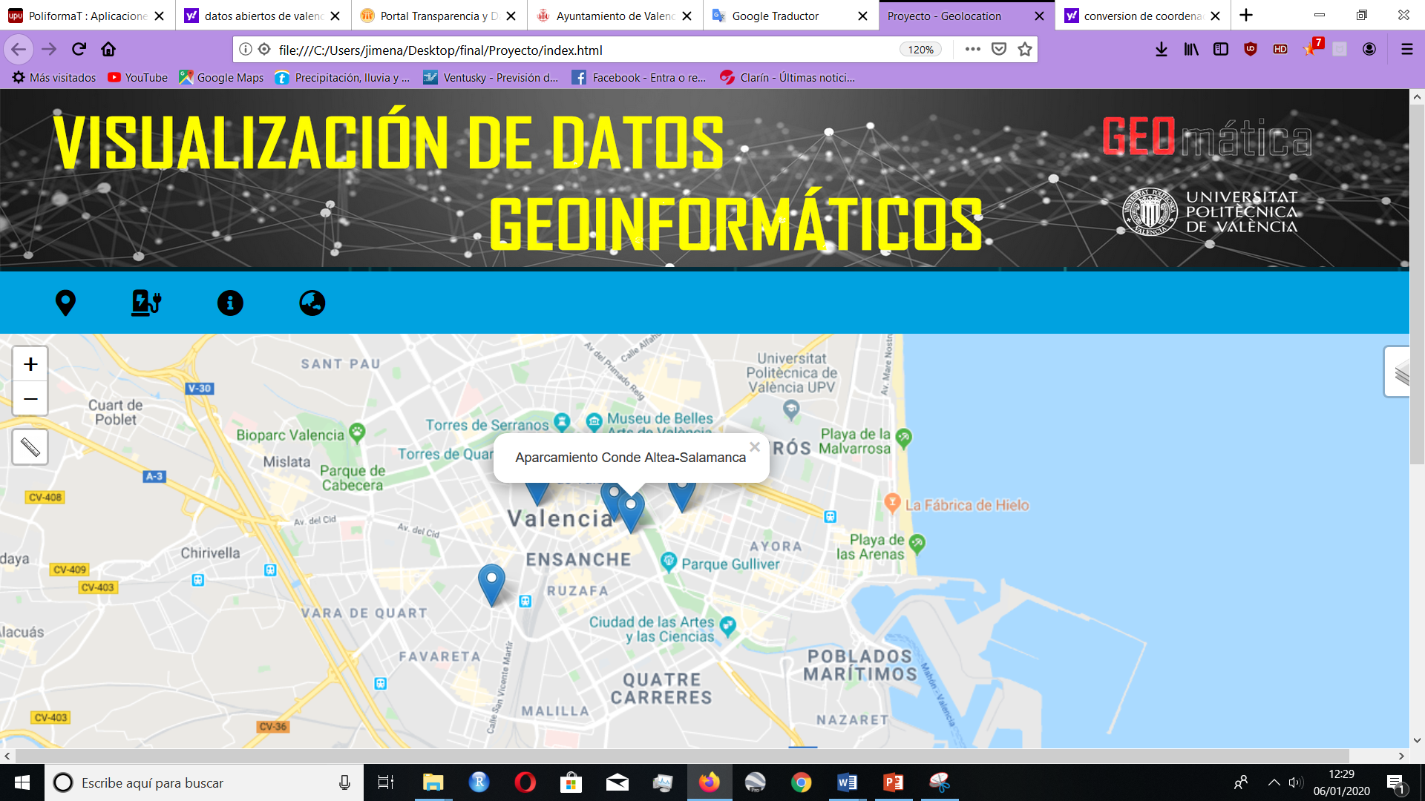
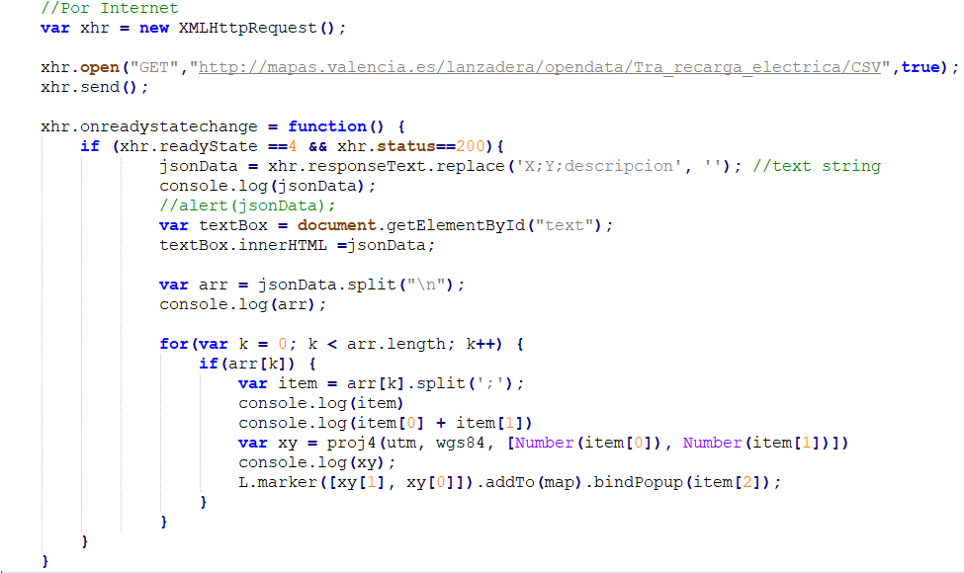
Icono
“proyecto.js”

Slide 9

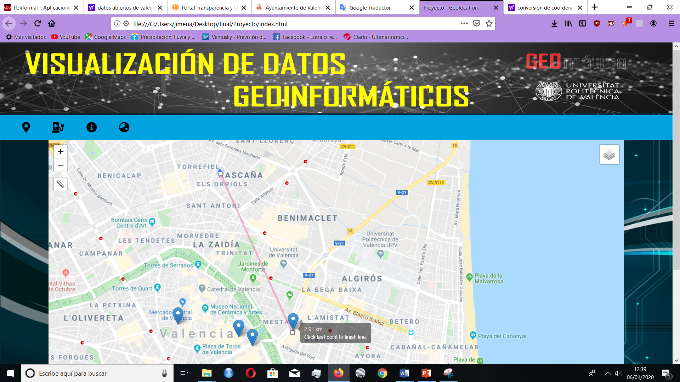
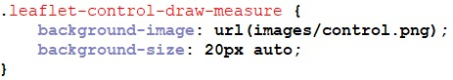


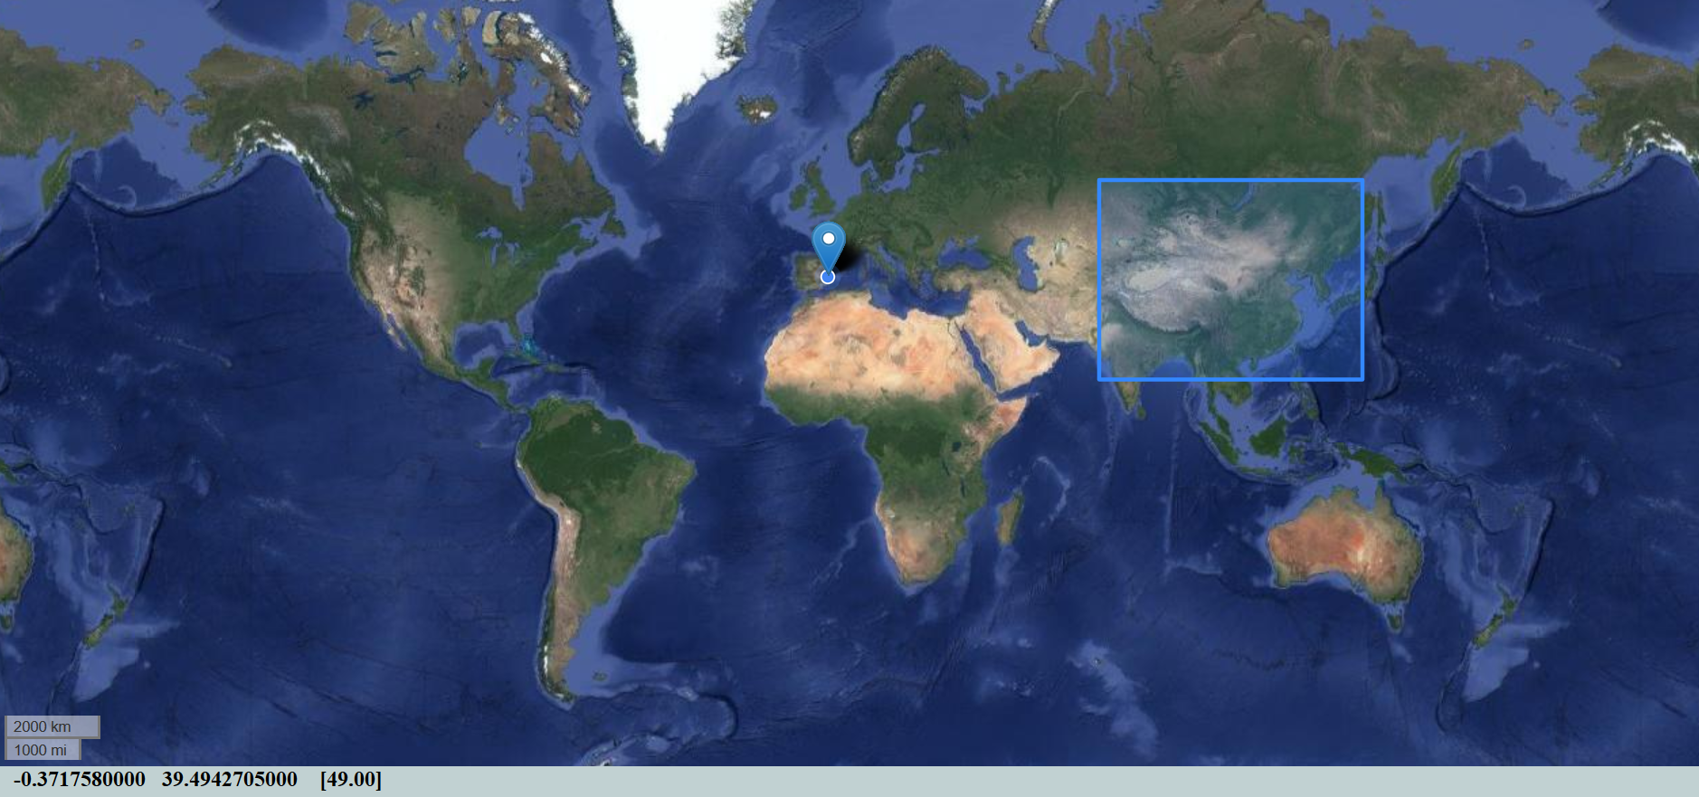
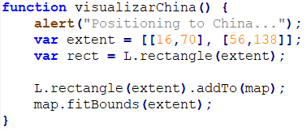
Icono
Función medida, la herramienta es permitida sobre el mapa.
“proyecto.css”
function Map () “proyecto.js”
Icono
“proyecto.js”.
Función adicional, realiza la visualización de China,

Slide 10
Conclusión
Hemos logrado visualizar la información procedente de Datos Abiertos procedentes del Ayuntamiento de Valencia a través de internet y de forma actualizada para utilidad del usuario en búsqueda de puntos de recarga eléctrica.
Hemos implementado la función Medir, para calcular distancia entre puntos sobre el mapa.
Hemos logrado la interactuación con el usuario, ya que este podría escoger el modo de visualización del Mapa, hacer zoom y realizar medidas oportunas sobre este; visualizar los puntos de recarga a través del marcador de posición o bien mediante coordenadas, y observar su posición actual.
Hemos empleado conocimientos adquiridos durante el curso.
Hemos implementado una aplicación acorde a nuestras expectativas.

Slide 11
Gracias por vuestra atención !!!

